Slide 1
Digitale Signalverarbeitung

Slide 2
Agenda
Grundlegende Implementationen
DFT vs. FFT
Faltung
Modulation
Tiefpass-Filter
Gesamtprojekt

Slide 3
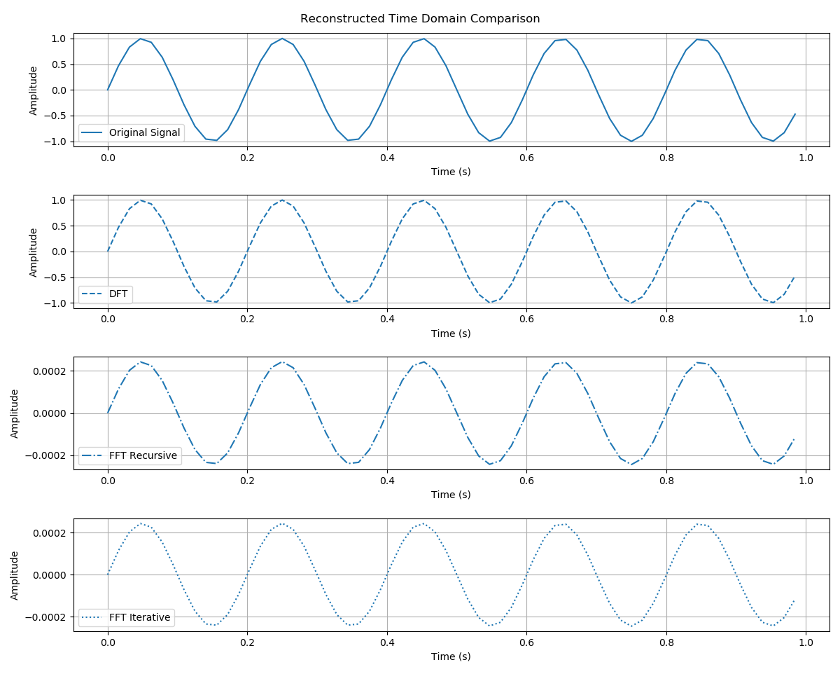
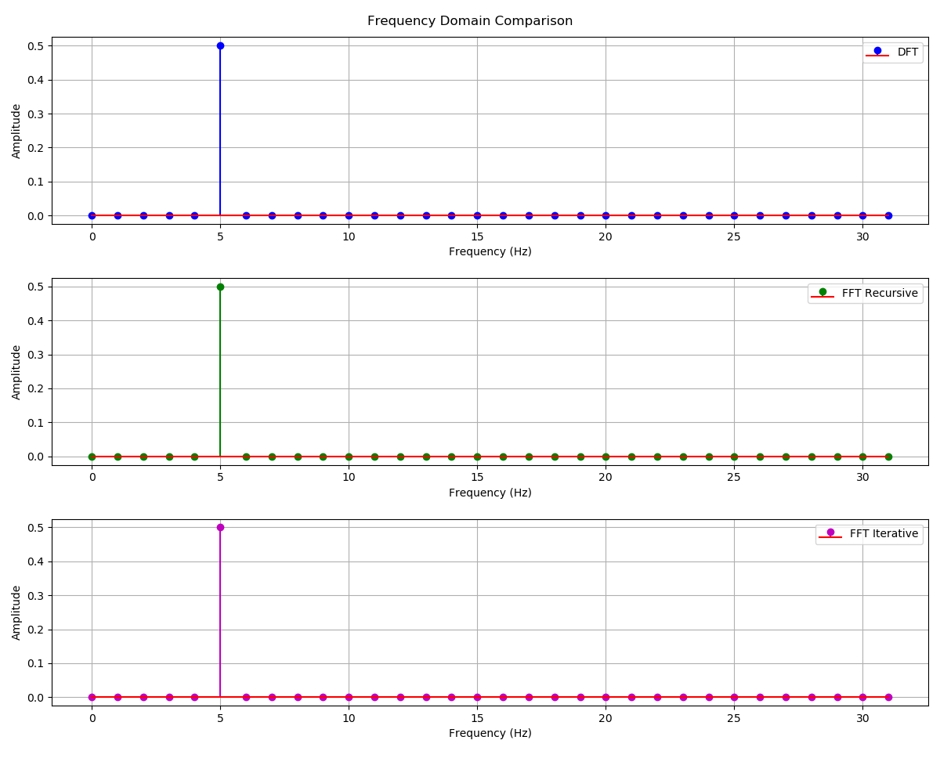
DFT vs. FFT Genauigkeit

Slide 4
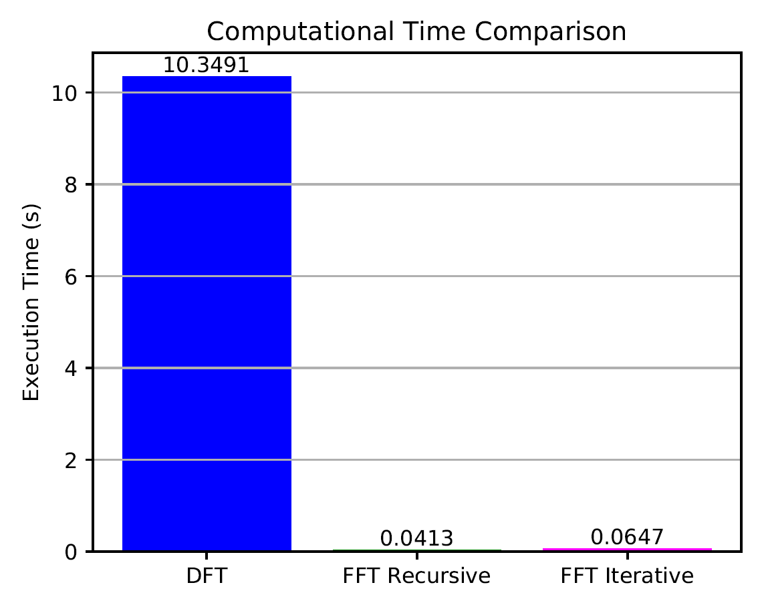
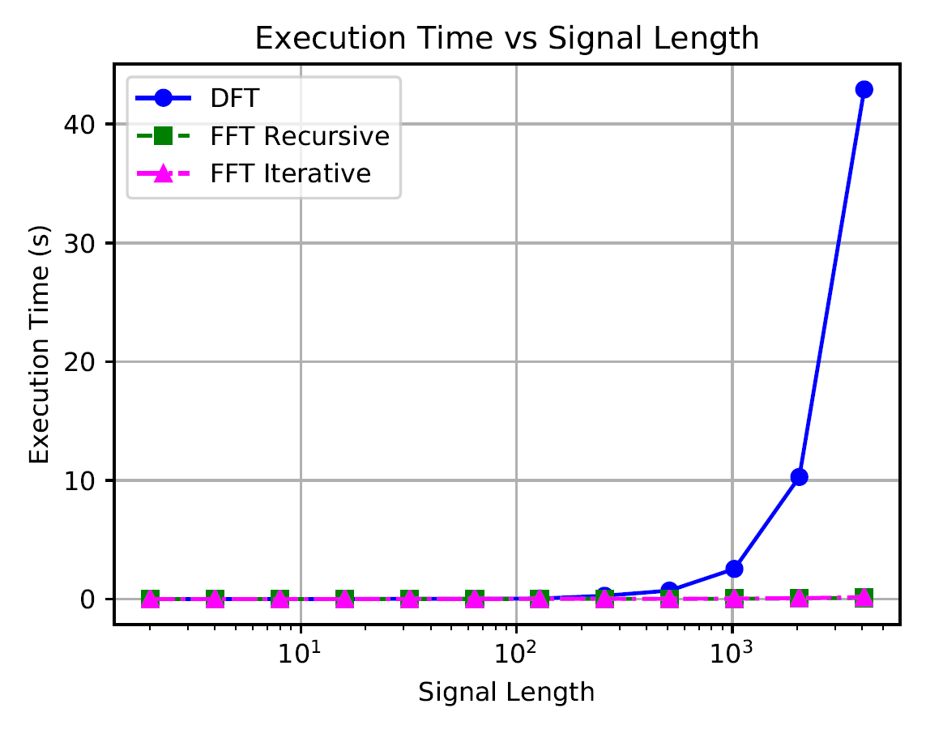
DFT vs. FFT Berechnungsdauer

Slide 5
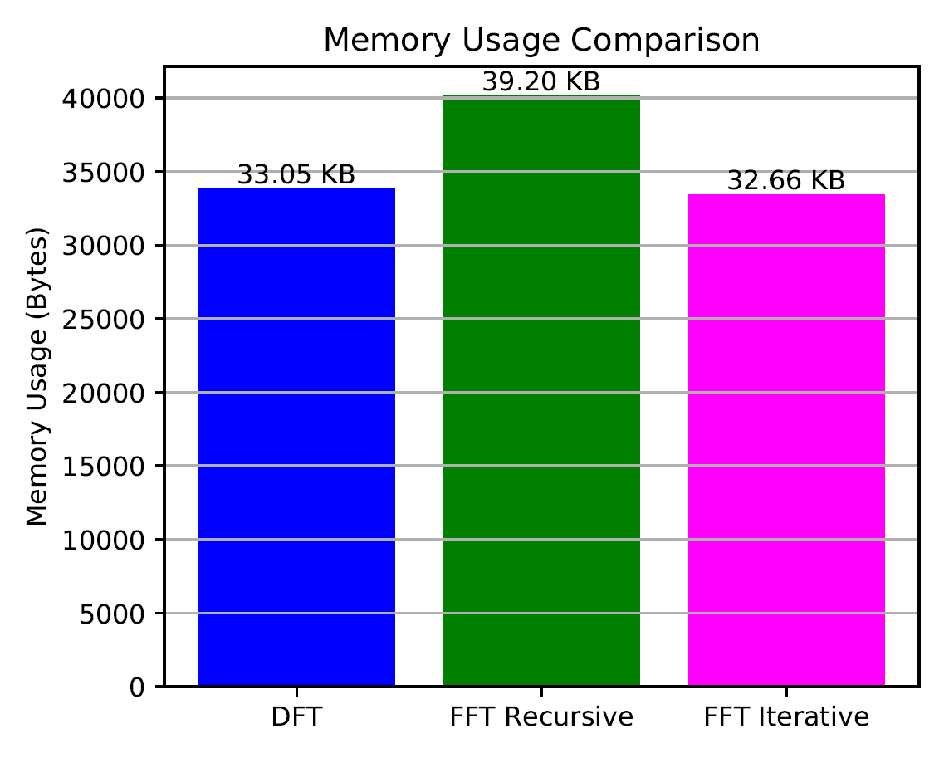
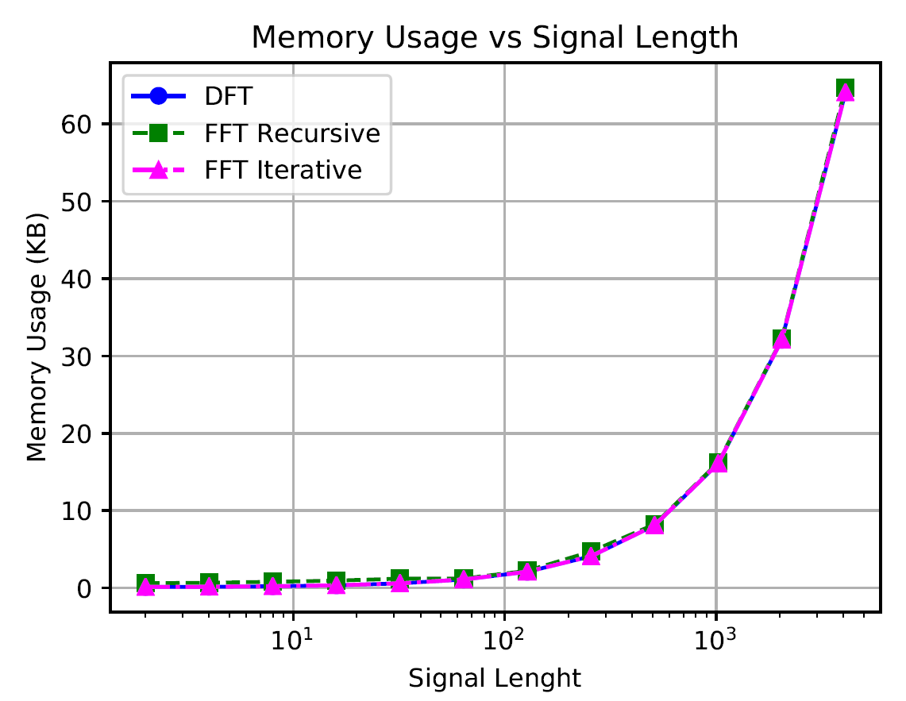
DFT vs. FFT SpeicherVerwendung

Slide 6
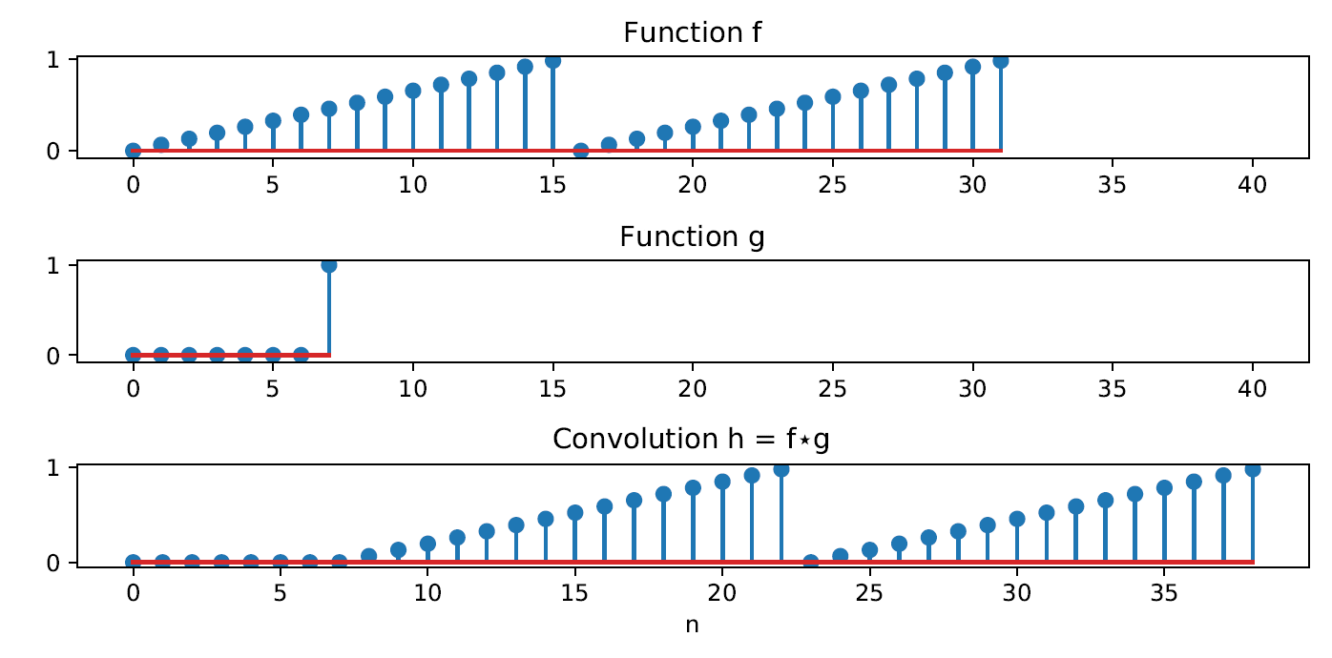
Faltung

Slide 7
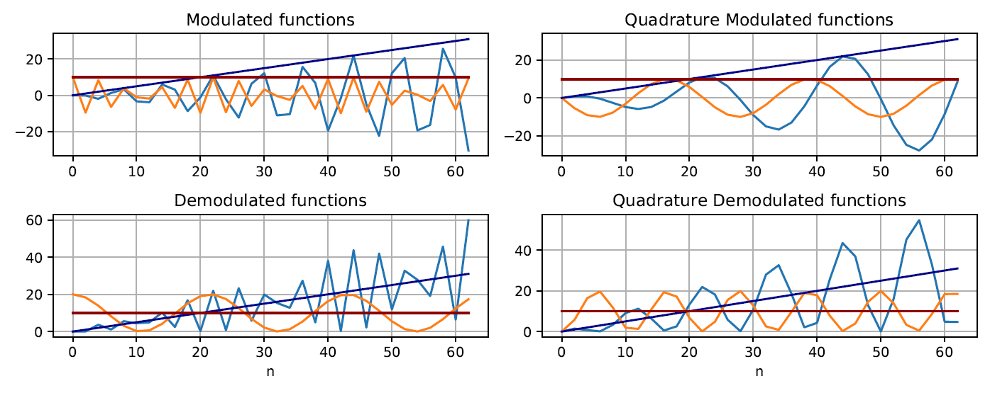
Modulation

Slide 8
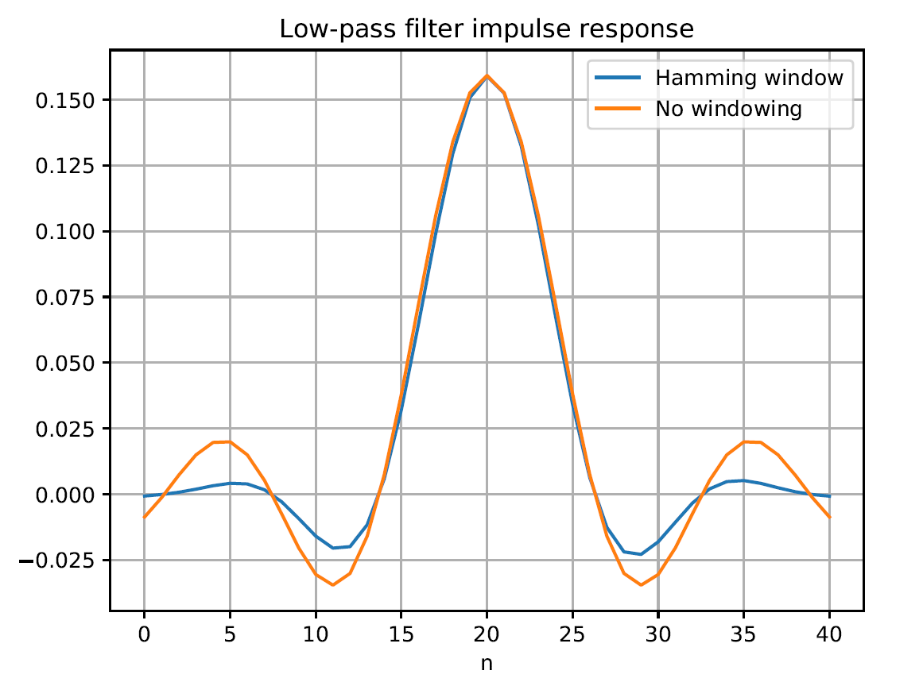
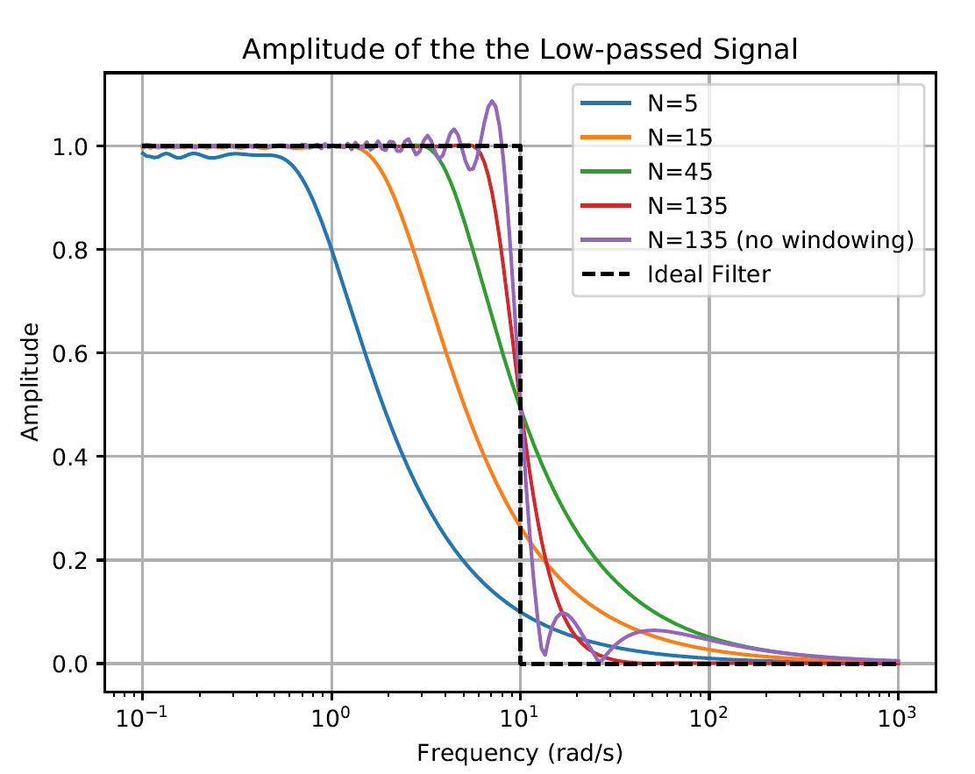
Tiefpass Filter

Slide 9
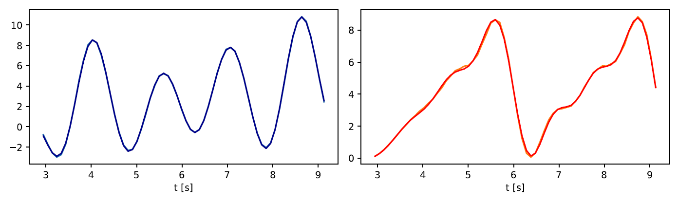
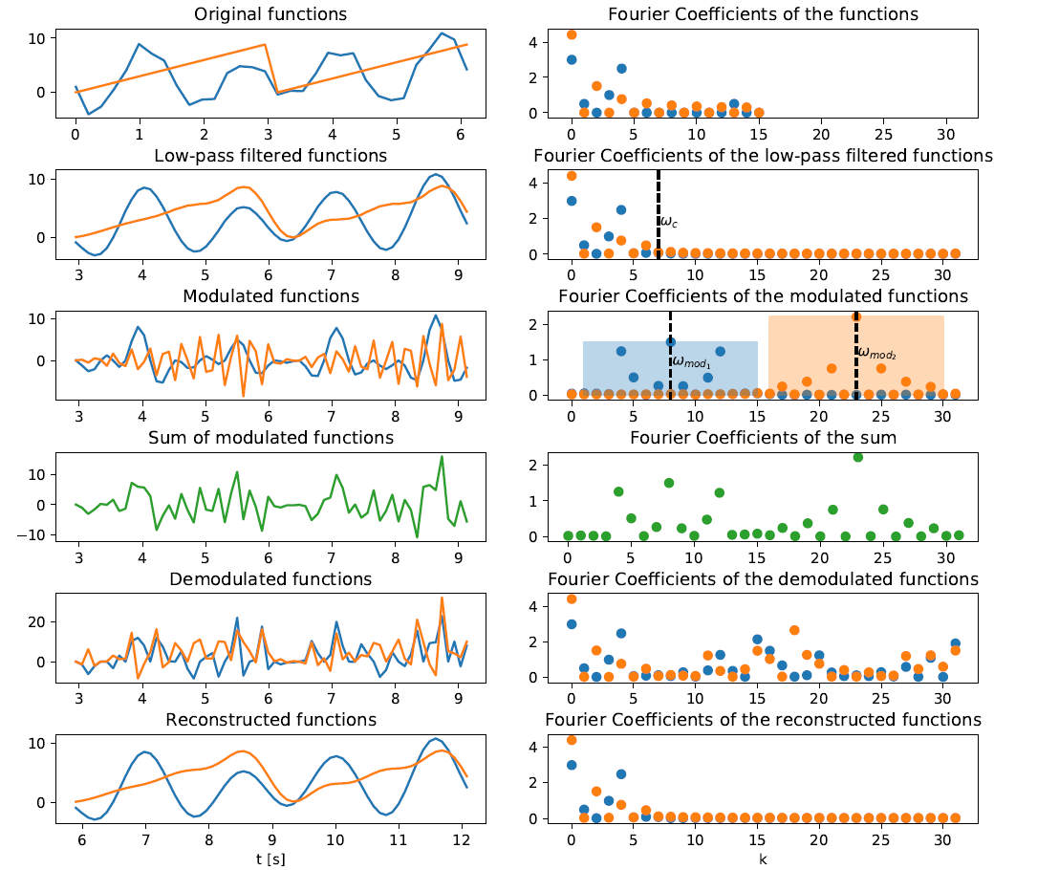
Gesamt-Projekt mit Erhöhung der Abtastrate
$f_{1}\left(t\right)=3+\cos\left(t+1\right)+2\cos\left(3t+2\right)−5\cos\left(4t−1\right)+\cos\left(13t\right)$und $f_{2}\left(t\right)=3⋅\left(t \% π\right) ;t∈[0, 2π]$
Abtastung 16 Samples pro Periode → Erhöhung auf 32 Samples pro Periode
Grenzfrequenz $ω_{c}=7 rad/s$, Modulationsfrequenzen ${ω_{mod}}_{1}=8 rad/s$ und ${ω_{mod}}_{2}=23 rad/s$

Slide 10
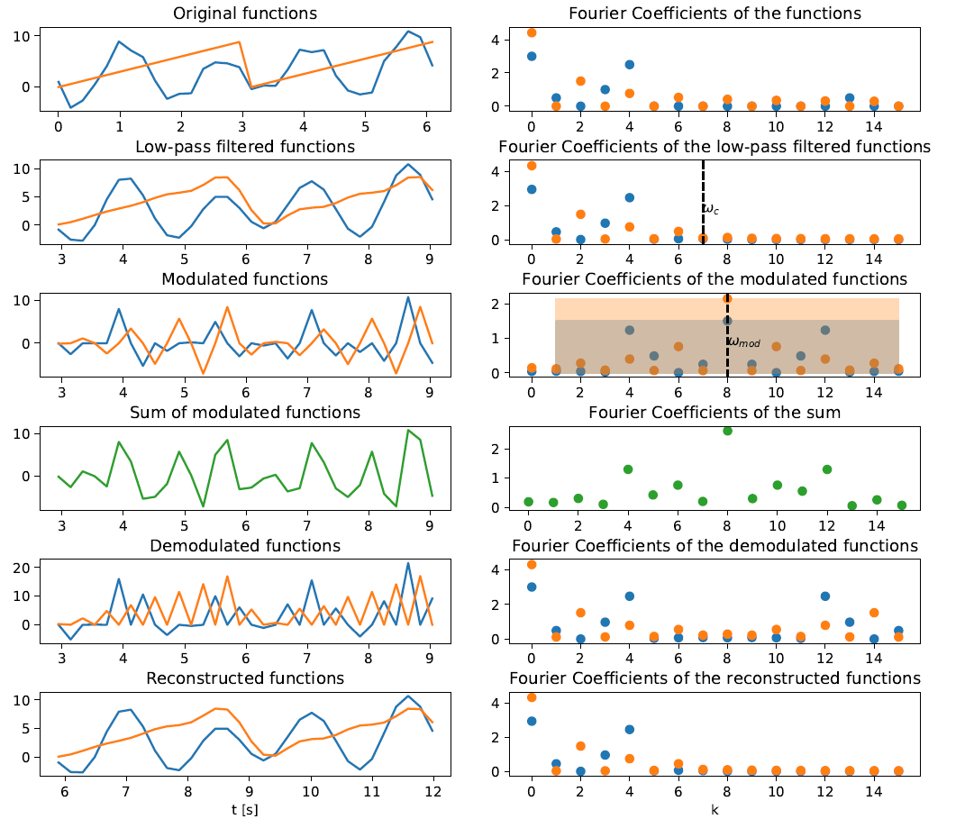
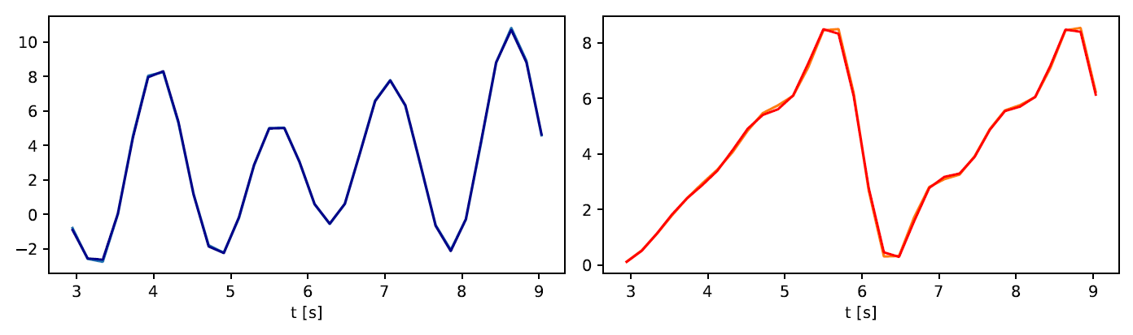
Gesamt-Projekt mit Quadrature Modulation
$f_{1}\left(t\right)=3+\cos\left(t+1\right)+2\cos\left(3t+2\right)−5\cos\left(4t−1\right)+\cos\left(13t\right)$und $f_{2}\left(t\right)=3⋅\left(t \% π\right) ;t∈[0, 2π]$
Abtastung 16 Samples pro Periode
Grenzfrequenz $ω_{c}=7 rad/s$, Modulationsfrequenzen ${ω_{mod}}_{1}={ω_{mod}}_{1}=8 rad/s$

Slide 11
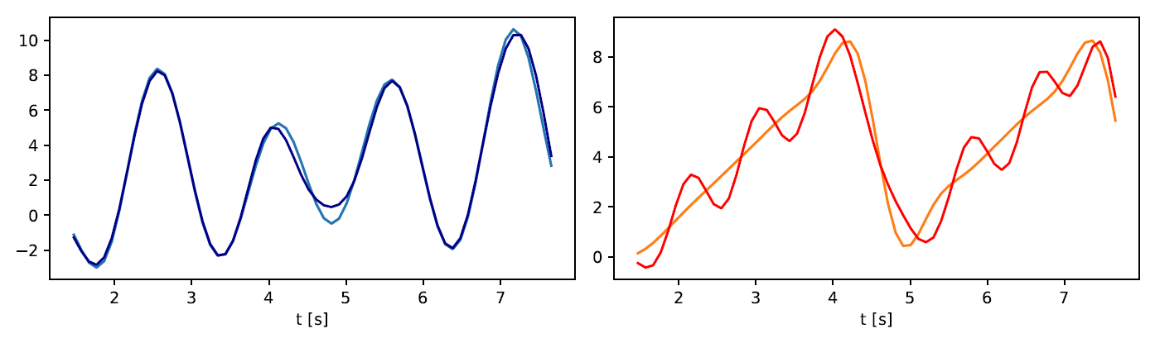
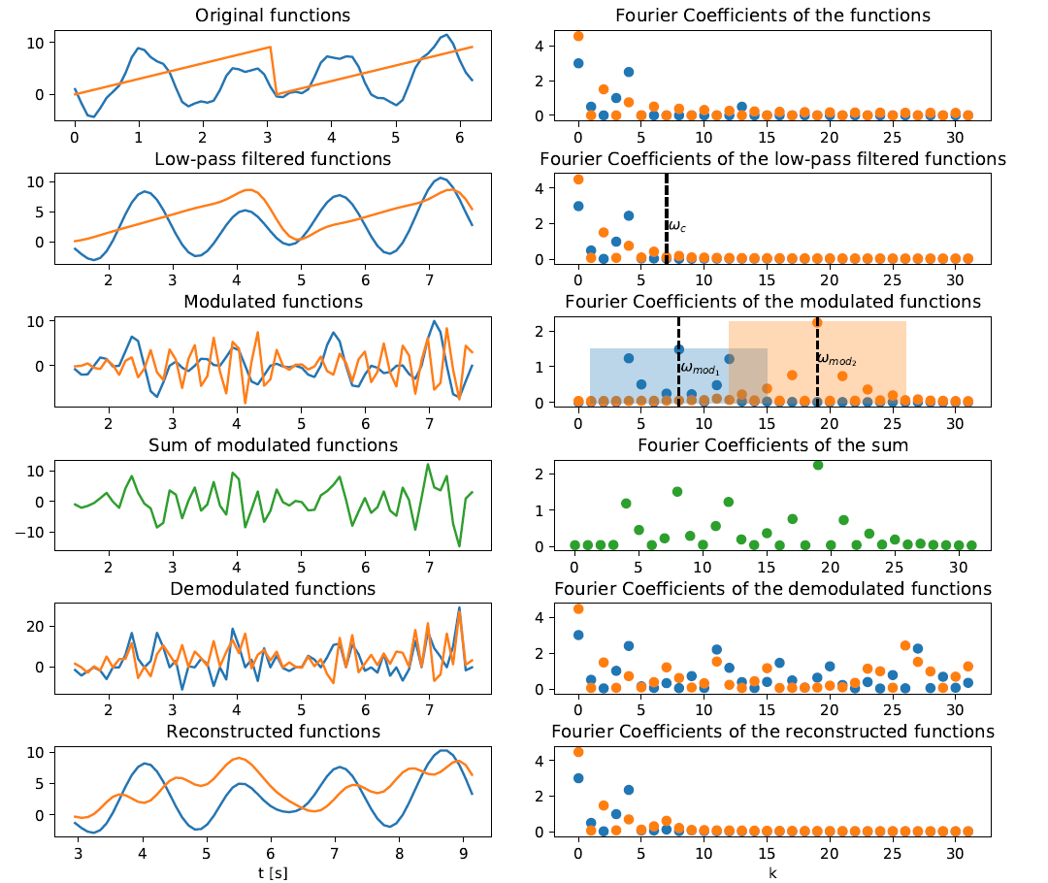
Gesamt-Projekt mit Überlappung der Modulation
$f_{1}\left(t\right)=3+\cos\left(t+1\right)+2\cos\left(3t+2\right)−5\cos\left(4t−1\right)+\cos\left(13t\right)$und $f_{2}\left(t\right)=3⋅\left(t \% π\right) ;t∈[0, 2π]$
Abtastung 32 Samples pro Periode
Grenzfrequenz $ω_{c}=7 rad/s$, Modulationsfrequenzen ${ω_{mod}}_{1}=8 rad/s$ und ${ω_{mod}}_{2}=19 rad/s$

Slide 12
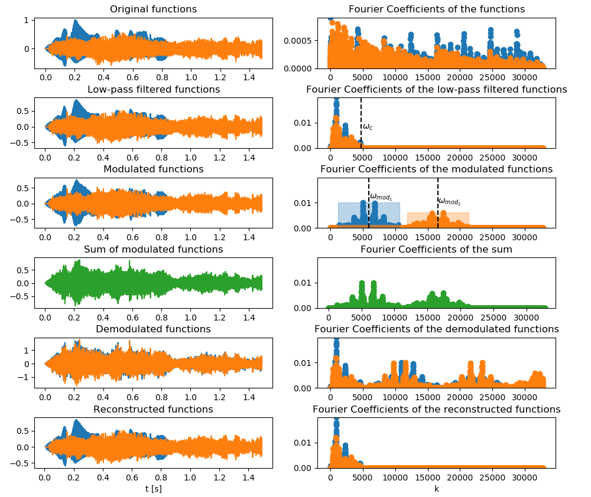

Beispiel mit Soundfiles
Jodler Violine
Orginal
Tiefpass gefiltert
Moduliert
Addiert
Demoduliert
Tiefpass gefiltert

Slide 13
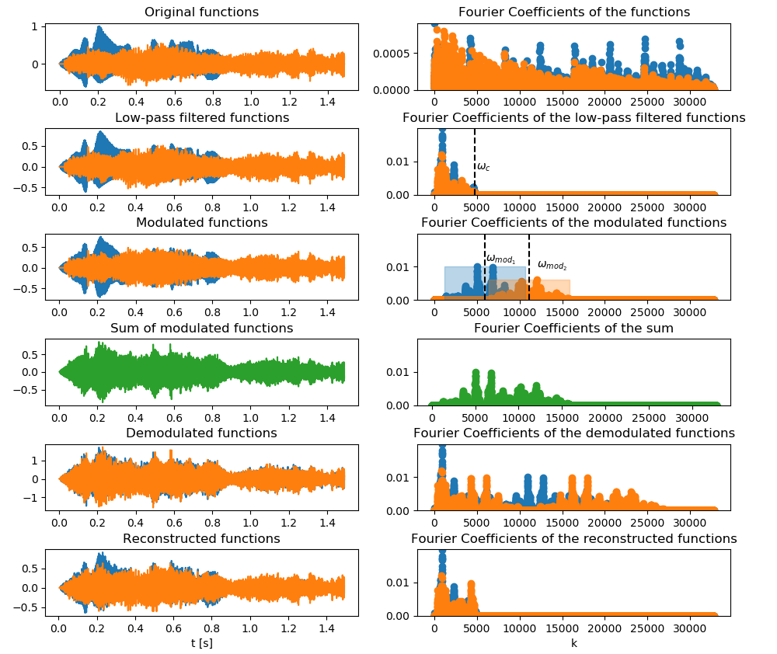
Beispiel mit Soundfiles: ÜBerlappend
Jodler Violine
Orginal
Tiefpass gefiltert
Moduliert
Addiert
Demoduliert
Tiefpass gefiltert

